Slide 1
Observeren en begeleiden van kleine groepen
Onderdeel van BP 2.4 begeleiden van kleine groepen

Slide 2
Inhoud
Welkom + AAR
Terugkoppelen vorige week
Betekenis zelfredzaamheid
Oefenen met zelfredzaamheid
Executieve vaardigheden
Nabespreken
Afronden

Slide 3
Datum | Inhoud | Inleveren
24-01-17 | Uitleg B.P 2.4 Informatie observeren en rapporteren Start maken O&P
31-01-17 | informatie open observatie informatie begeleiden van kleine groepen afmaken O&P | Eerste kans O&P
07-02-17 | Informatie zelfredzaamheid Eventueel aanpassen O&P | Tweede kans O&P
04-04-17 |  | Eerste kans B.P 2.4
18-04-17 |  | Tweede kans B.P. 2.4

Slide 4
Terugkoppeling
Waar hebben we het vorige week over gehad?
Continu observatie
Autisme, ADHD, faalangst, dyslexie en dyscalculie
Wat te doen bij onderdeel B; begeleiden van groepje leerlingen op gedrag of leerresultaat?

Slide 5
Lesdoelen
De student kan uitleggen wat zelfredzaamheid is
De student kan benoemen wat hij/zij moet doen bij onderdeel C
De student kan aangeven hoe je zelfredzaamheid kan bevorderen gericht op verzorgende taken.
De student kan uitleggen wat executieve vaardigheden zijn
De student kan voorbeelden geven hoe je executieve vaardigheden kan trainen

Slide 6
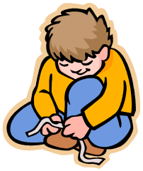
Zelfredzaamheid
Wat is zelfredzaamheid?
Zelfredzaamheid is het vermogen van iemand om voor zich zelf te zorgen. Men kan eigen problemen oplossen en gaat zelfstandig door het leven, ofwel weet zichzelf te redden.
Zelfsturing en zelfstandigheid

Slide 7
Uitleg opdracht C
Begeleiden van een leerling om de zelfredzaamheid te stimuleren
http://maken.wikiwijs.nl/93589/Beroepsprestatie_2_4)
Begeleiden van een leerling met beperking
Ten aanzien van de verzorging
Stimuleren zelfredzaamheid
Welke ideeën komen in jullie op?

Slide 8
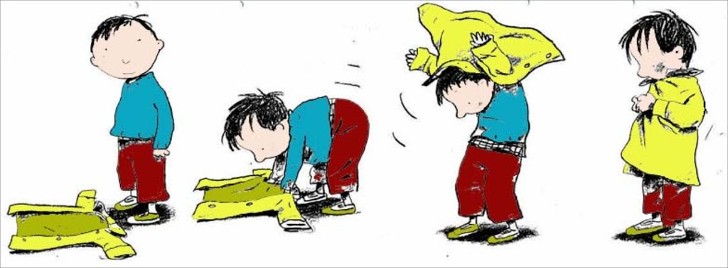
Oefen met verzorgende taken
Stappen plan om zelfstandig de jas aan te trekken
Handen wassen
Tas in pakken
Tafel schoon achter laten
Hoe leer je een kind werken met een stappenplan/pictogrammen?

Slide 9
Oefenen met zelfredzaamheid
Wat kan je nog meer oefenen met zelfredzaamheid, zonder de verzorgende kant?
Tafel opruimen
Wat moet je pakken voor bijvoorbeeld rekenen?
Hoe werk ik netjes in mijn schrift
Wat zijn executieve vaardigheden?
Het zijn de functies in je brein die het mogelijk maken dat je rationele beslissingen neemt, impulsen beheerst en kunt focussen op wat belangrijk is

Slide 10
Trainen executieve vaardigheden
Autisme spectrum stoornis/ADHD/ADD
Is gericht op:
Respons inhibitie: nadenken voordat je iets doet
Emotieregulatie
Taakinhibitie: op tijd en efficiënt beginnen
Timemanagement: tijd verdelen
Planning: een plan maken
Organisatie: informatie en materialen ordenen

Slide 11
Oefenen volgens het ABC model
A staat voor Antecedent. Gedrag veranderen door de omgeving aan te passen.
B staat voor Behavior (gedrag). Het gedrag zelf aanpassen.
C staat voor Consequenties. Gedrag veranderen door sancties en/of beloningen.

Slide 12
Omgeving aanpassen
Beperk de afleiding.
Zorg voor ordeningssystemen. Maak een planning. Zorg voor geheugensteuntjes.
Maak een activiteit of gebeurtenis minder complex. Je kunt een taak korter maken, een pauze inlassen of de stappen duidelijk uitleggen.

Slide 13
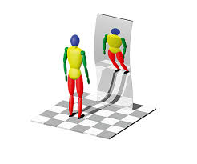
Gedragsverandering
Bepaal aan welk probleem je gaat werken.
Formuleer samen met het kind een doel en tussendoelen.
Beschrijf de stappen en verwerk ze in een lijst of checklist.
Houd toezicht terwijl het kind de lijst afwerkt, bouw dit geleidelijk af.

Slide 14
Consequenties
Motiveer het kind om de vaardigheden te leren.
Geef complimenten
het meest effectief direct na het gewenste gedrag.
Werk met een eventuele beloningskaart

Slide 15
Nabespreken
Wat heb je geleerd vandaag?
Wat zou je graag met een kind willen oefenen, met betrekking tot zelfredzaamheid?
Hoe ga je dit aanpakken?

Slide 16
Afronden
Evalueren van de lessen
1 woord wat vond je van de lessen?
Ga naar b.socrative.com
Roomnumber: ELLES01

